Slide 1
Жизнь-территория информационной безопасности
Творческая работа команды
МОУ Смоленская ООШ
Ярославской области
Переславского МР
«Новое поколение»
2014

Slide 2
Что такое интернет?
Интернет (англ. Internet, от лат. inter —между и англ. net — сеть)— глобальная компьютерная сеть, состоящая из сотен тысяч компьютерных сетей, которая объединяет пользователей по всему миру.
Для молодых людей, он становится информационной средой, без которой они не представляют себе жизнь.
Что можно делать в Интернете?
• Искать ответы на вопросы
• Узнавать новую информацию
• Готовить доклады
• Смотреть фильмы
• Слушать музыку
• Общаться (в контакте, одноклассниках)
• Переписываться по электронной почте
• Играть
• Делать покупки
• Учиться и др.
Но – как и реальный мир – Сеть тоже может быть опасна: в ней появилась своя преступность, хулиганство, вредительство и прочие малоприятные явления.

Slide 3
Безопасность детей одна из главных задач цивилизованного общества, поэтому обеспечивать безопасность детей в Интернете должны все, кто причастен к этому обществу.

Slide 4
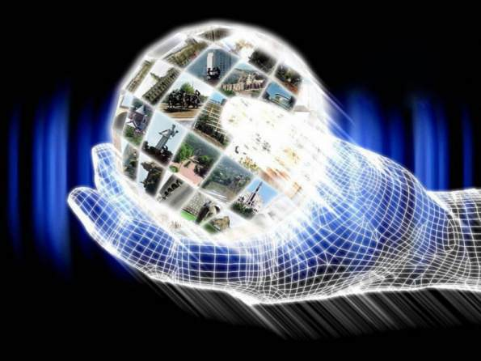
Информационная безопасность
это состояние защищенности детей, при котором отсутствует риск, связанный с причинением информацией, в том числе распространяемой в сети Интернет, вреда их здоровью, физическому, психическому, духовному и нравственному развитию.

Slide 5
1) Воздействие контента
для взрослых
6) Кибербуллинг –
киберзапугивание,
киберпреследование
2) Вредоносные программы,
мошенничество
Интернет-угрозы
5) Встреча с незнакомцем
3) Воздействие
экстремистского контента
4) Обмен персональными
данными

Slide 6
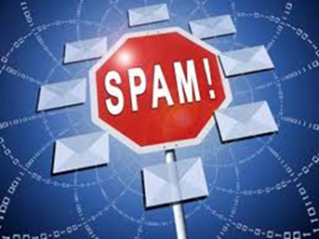
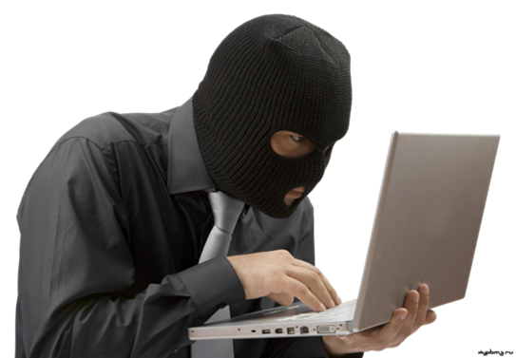
Спам
Спам (от англ. spam) — это массовая автоматическая рассылка рекламных электронных сообщений со скрытым или фальсифицированным обратным адресом
• Спам распространяется по компьютерным сетям с использованием электронной почты и систем интерактивного общения (типа ICQ), а также по мобильным сетям с использованием службы SMS-сообщений.
• Спам приходит потому, что электронный адрес получателя стал известен спамерам (рассыльщикам спама).
• Спамеры стремятся получить подтверждение, что почтовый адрес действительно используется (в этом случае поток спама может увеличиться многократно).

Slide 7
Способы распространения спама
Электронная почта
Мгновенные сообщения
Социальные сети и сайты знакомств
Usenet
Блоги, вики, форумы
Поисковый спам
Сетевые сообщения
SMS- сообщения

Slide 8
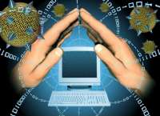
Правила ответственного и безопасного пользования услугами Интернет и мобильной (сотовой) связи
Когда ты регистрируешься на сайтах, не указывай личную информацию (номер мобильного телефона, адрес места жительства и другие данные).
Используй веб-камеру только при общении с друзьями. Проследи, чтобы посторонние люди не имели возможности видеть ваш разговор. Научись самостоятельно включать и выключать веб-камеру.
Ты должен знать, что если ты публикуешь фото или видео в интернете — каждый может посмотреть их.

Slide 9
Не публикуй фотографии, на которых изображены другие люди. Делай это только с их согласия.
Не верь спаму и не отвечай на него. Если ты ответишь на подобное письмо, отправитель будет знать, что ты пользуешься своим электронным почтовым ящиком, и будет продолжать посылать тебе спам.
Выбирая адрес электронной почты, следует, по возможности, остановиться на длинном и неудобном для угадывания имени.
Публикуй только такую информацию, о публикации которой не пожалеешь.
Не открывай файлы, полученные от людей, которых ты не знаешь. Неизвестно, что они могут содержать: это может быть как вирус, так и незаконный материал.

Slide 10
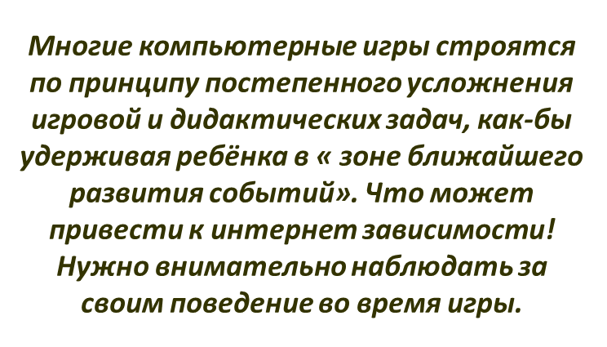
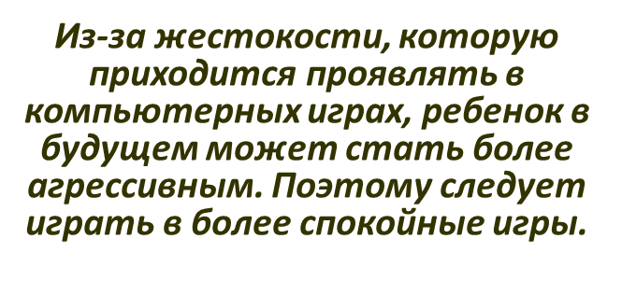
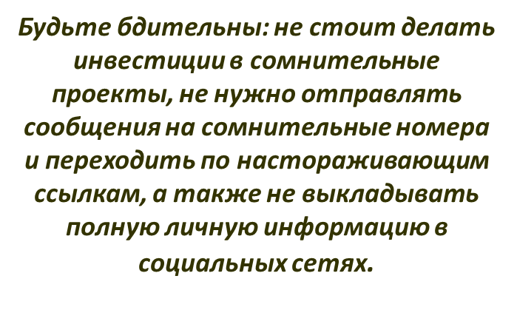
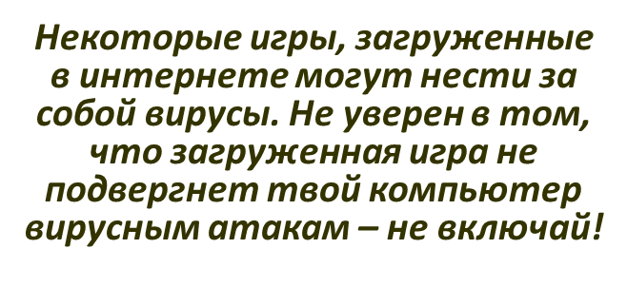
Правила безопасного пользования компьютерными или иными играми

Slide 11
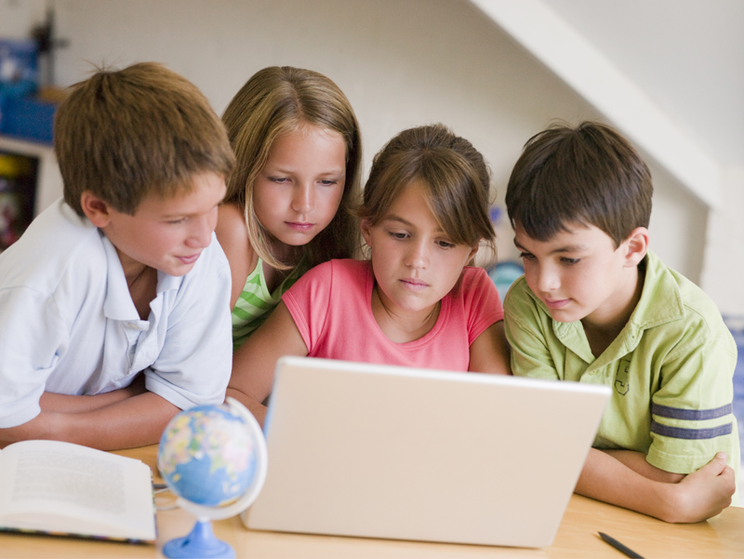
Использование Интернета является безопасным, если выполняются три основные правила:
1. Защити свой компьютер
2. Защити себя в Интернете
3. Соблюдай правила
Используй Интернет ответственно и всегда проси помощи у родителей или учителей, когда тебе это необходимо.
В результате, ты всегда будешь в
безопасности и сможешь наслаждаться Интернетом.

Slide 12
Счастливого вам путешествия по бескрайним просторам Интернета!

